Slide 1

Hadoop 2.0
本三《云计算》
李传艺
2021

Slide 2




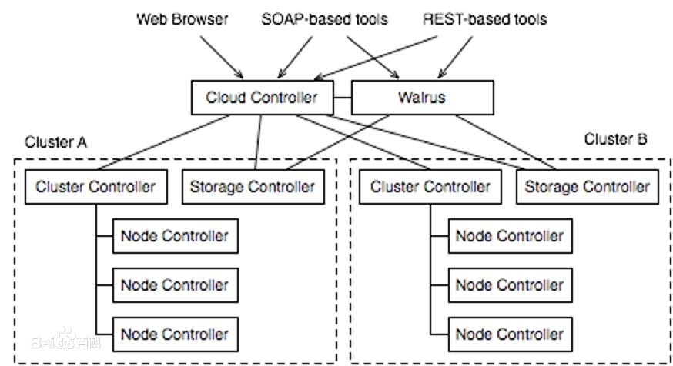
云计算编程模型
云计算的实现机制？为云计算提供的管理系统？
云计算的服务模型？
IaaS, PaaS, SaaS
EC2，Google App Engine
Hadoop 2.0, Spark与云计算的关系？
面向数据存储和加工的平台即服务模型？
定义好编程模型和接口
用户编写Application，提交到平台：服务App vs. 运算App
开源，面向数据分析
不一定要在云上：分布式编程模型
Elastic Utility Computing Architecture for Linking Your Programs To Useful Systems （Eucalyptus）

Slide 3
目 录
引例
问题、常规解决方案、分布式方案
简介、部署
体系架构
Common, HDFS, Yarn, MapReduce
访问接口
浏览器、命令行
编程接口
HDFS编程
Yarn编程（MapReduce）
Hadoop 2.0 大家族

Slide 4
引例——问题
假设现有一些配置完全相同的机器cSlave0~cSlaveN，cMaster0，cMaster1，并且每台机器都有1个双核CPU，5GB硬盘。现有两个大小都是2GB的文件file0和file1
第一类问题：存储
问题①：将file0和file1存入两台不同机器，但要求对外显示它们存于同一硬盘空间
问题②：有一文件file2，大小为6GB，要求存入机器后对外显示依旧为一个完整文件
第二类问题：计算
问题③：在问题①下，统计file0和file1这两个文件里每个单词出现的次数
第三类问题：可靠性
问题④：假设用于解决上述问题的机器宕机了，问如何保证数据不丢失
取两台机器cSlave0和cSlave1，cSlave0存储file0，cSlave1存储file1
将file2拆成两个大小分别为3GB的文件file2-a和file2-b，将file2-a存入cSlave0、file2-b存入cSlave1
网络开销
步骤一：将cSlave1上的file1复制一份到cSlave0
步骤二：编写一简单程序使用HashMap<String, Integer>顺序读取文件，判断新读取的单词是否存在于HashMap，存在Integer+1，不存在则HashMap里加入这个新单词，Integer置为1，记此程序为WordCount。
步骤三，将此程序WordCount放在cSlave0上执行，得出结果。
利用率低
为每台机器都做磁盘冗余阵列（RAID），购买更稳定的硬件，配置最好的机房、最稳定的网络
额外的高费用

Slide 5
引例——分布式解决方案
分布式存储
将多台机器硬盘以某种方式连接到一起
取机器cSlave0，cSlave1和cMaster0，采用客户-服务器模式构建分布式存储集群
让cMaster0管理cSlave0，cSlave1。
cMaster0
统一管理cSlave0~N存储空间
cSlave0
存储真实数据
cSlave1
存储真实数据
……
cSlaveN
存储真实数据
对内
客户-服务器模式
只要保证store master正常工作，我们很容易随意
添加store slave，硬盘存储空间无限大。
Distributed File System, DFS
统一存储空间，统一文件接口
对外
整个集群就像是一台机器、一片云，硬盘显示为
统一存储空间，文件接口统一。
分布式文件系统

Slide 6
引例——分布式解决方案
分布式计算
“移动计算比移动数据更划算”——Google论文
取新机器cMaster1作为服务器，
采用客户-服务器模式构建由机器cSlave0、cSlave1和cMaster1组成的分布式计算集群。
cMaster1
统一分配cSlave0~N计算任务
如果合并也能够并行执行呢？
cSlave0
计算某一具体数据
cSlave1
计算某一具体数据
……
cSlaveN
计算某一具体数据
Reduce
cSlave0存储file0
cSlave0处理file0
cstor cstor china
处理本机数据
<china,2> <cstor,1>
CMaster0
存储主节点
CMaster1
计算主节点
cSlave1存储file1
cSlave1处理file1
cstor china cstor
<china,1> <cstor,2>
Map
分布式存储
本地计算

Slide 7
引例——分布式解决方案
Hadoop MapReduce框架 大致 如下：
汇总到cSlave0合并
cSlave0存储file0
cSlave0处理file0
<china,2>
<china,1>
CMaster0
存储
主节点
cstor cstor china
处理本机数据
<china,2> <cstor,1>
<china,3>
CMaster1
计算
主节点
cSlave1存储file1
cSlave1处理file1
汇总到cSlave0合并
cstor china cstor
<china,1> <cstor,2>
<cstor,1>
<cstor,2>
<cstor,3>
分布式存储
本地计算
洗牌
本地计算
Map
Shuffle
Reduce

Slide 8
引例——分布式解决方案
冗余存储与冗余计算
解决可靠性问题——不单纯靠额外增加设备的备份
将每台机器上存储的数据同时存于集群中的另一台机器上
将每台机器上数据的计算也同时在冗余数据的机器上计算
CMaster0明确知道每一份数据都存储在多个地方
CMaster1会要求存有待计算数据的机器都参与计算，并选择先结束的机器计算结果
冗余存储不仅提高了分布式存储的可靠性，也提高了分布式计算的可靠性
可以独立存在

Slide 9
目 录
引例
问题、常规解决方案、分布式方案
简介、部署
体系架构
Common, HDFS, Yarn, MapReduce
访问接口
浏览器、命令行
编程接口
HDFS编程
Yarn编程（MapReduce）
Hadoop 2.0 大家族

Slide 10



Hadoop 简介
2002
Apache成立开源搜索引擎项目Nutch——但开发过程中无法有效地将计算任务分配到多台机器上
2004
前后Google陆续发表GFS、MapReduce、BigTable
Apache借鉴GFS和MapReduce，实现了自己的NDFS和MapReduce
2006
发现Nutch侧重搜索，而NDFS和MapReduce偏向通用基础架构
将NDFS和MapReduce移出Nutch，成为独立开发项目，称为Hadoop
Hadoop 1.0 （1.X的统称）
Hadoop 2.0 （2.X的统称）
http://nutch.apache.org/
Bigtable
https://cloud.google.com/bigtable#section-10
http://hadoop.apache.org/
架构差异较大

Slide 11
Hadoop 简介
Hadoop 1.0
Hadoop Common：支持其他两个模块的公用组件
Hadoop DFS：分布式文件系统
Hadoop MapReduce：分布式计算框架
Hadoop 2.0
分布式存储HDFS
分布式操作系统Yarn
通过调用程序库，可使用简单的编程模型处理分布在不同机器上的大规模数据
采用客户-服务器模式，很容易从一台机器扩展至成千上万台机器，每台机器均能提供本地存储和本地计算
看作是Google Cloud的开源版本；但并不拘泥于复现Google Cloud的相关产品
联系HDFS和MapReduce的中间纽带：
一方面为两个组件提供公用jar包
一方面是程序员访问其他模块的接口

Slide 12
Hadoop 简介——对比Google Cloud
Hadoop云计算系统 | Google云计算系统
Hadoop HDFS | Google GFS
Hadoop MapReduce | Google MapReduce
HBase | Google BigTable
ZooKeeper | Google Chubby
Pig | Google Sawzall
Cloudera Manager/Ambari
Hue
BigTop
Avro
Mahout
RHadoop
Hive
Pig
Imapla
Serach
Oozie
Hcata
Log
Sqoop
Cassan
dra
MapReduce
Hbase
Flume
Yarn
Zookeeper
Chukwa
Web HDFS
HDFS

Slide 13
Hadoop 简介
主要应用领域
构建大型分布式集群（存储+计算）
最直接的应用
构建大型分布式集群，提供海量存储和计算服务
类似产品中国移动“大云”、淘宝“云梯”
数据仓库（存储）
存储半结构化业务数据，通过Hive、Hbase提供报表查询之类服务
数据挖掘（计算）
大数据环境下的数据挖掘思路和算法没有太大变化
硬盘性能和内存大小带来的限制——通过分布式集群解决硬件限制

Slide 14
Hadoop 2.0部署
部署方式
传统解压包（繁琐易错）和标准Linux部署方式（简单易用）
参考官网
制定部署规划
准备机器
准备机器
软件环境
下载
Hadoop
部署前工作
测试
Hadoop
启动
Hadoop
配置
Hadoop
解压
Hadoop
部署Hadoop

Slide 15
目 录
引例
问题、常规解决方案、分布式方案
简介、部署
体系架构
Common, HDFS, Yarn, MapReduce
访问接口
浏览器、命令行
编程接口
HDFS编程
Yarn编程（MapReduce）
Hadoop 2.0 大家族

Slide 16
Hadoop 2.0 体系架构
公共组件Common
分布式文件系统HDFS
分布式操作系统Yarn（分布式资源管理系统）
MapReduce引擎
Common
定位：其他模块的公共组件，定义程序员取得集群服务的编程接口，为其他模块提供共用API
作用：降低Hadoop设计的复杂性，减少其他模块间耦合性，增强Hadoop健壮性
功能
提供公用API和程序员编程接口（例如Configuration类）
本地Hadoop库（例如压缩解压缩用的是Hadoop本地库）
超级用户superuser（类似sudo –u username）
服务级别认证
HTTP认证

Slide 17
Hadoop 2.0 体系结构——HDFS
定位
高容错、高扩展、高可靠，并提供服务访问接口，如API接口和管理员接口
体系架构
架构：master/slave；文件分块存储；namenode/datanode；
典型拓扑：一般/商用（ZooKeeper选举ActiveNamenode，JourNalNode两个Namenode交换数据）
NameNode
BackupNode/
SecondaryNameNode
元数据操作
NameNode
客户端
数据块操作
DataNode
DataNode
DataNode
读
DataNode
DataNode
复制
HTTPFS
ZooKeeper集群
JournalNode集群
机架2
NameNode
NameNode
写
客户端
DataNode
DataNode
DataNode

Slide 18
Hadoop 2.0 体系结构——HDFS
内部特性
冗余备份、副本存放、副本选择、心跳检测
数据完整性检测、元数据磁盘失效
简单一致性模型、流式数据访问、客户端缓存
流水线复制、架构特征、超大规模数据集
对外功能
Namenode高可靠性：配置多个NameNode，一个失效时立即替换
HDFS快照：当数据损坏时，支持回滚到正确的时间节点
元数据管理与恢复工具：通过命令hdfs oiv和hdfs oev管理修复fsimage和edits
HDFS安全性：用户和文件级别安全认证、机器和服务级别安全认证
HDFS配额功能：管理目录或文件配额大小
HDFS C语言接口：使用C语言操作HDFS的接口
HDFS Short-Circuit功能：客户端可以绕开Datanode直接读取本机数据，加快map操作
WebHdfs：通过Web方式操作HDFS（插、删、改、查）

Slide 19
Hadoop 2.0 体系结构——Yarn
定位
管理计算机资源、提供用户和程序访问系统资源的API
体系架构
架构
执行过程
典型拓扑
Node
Manager
Yarn在执行时包含以下独立实体：
① Client：客户端，负责向集群提交作业。
② ResourceManager：集群主进程，仲裁中心，负责集群资源管理和任务调度。
③ Scheduler：资源仲裁模块。
④ ApplicationManager：选定，启动和监管ApplicationMaster。
⑤ NodeManager：集群从进程，管理监视Containers，执行具体任务。
⑥ Container：本机资源集合体，如某Container为4个CPU，8GB内存。
⑦ ApplicationMaster：任务执行和监管中心。
Container
App Mstr
Client
Resource
Node
Manager
Manager
Client
App Mstr
Container
Node
MapReduce Status
Manager
Job Submission
Node Status
Container
Container
Resource Request

Slide 20
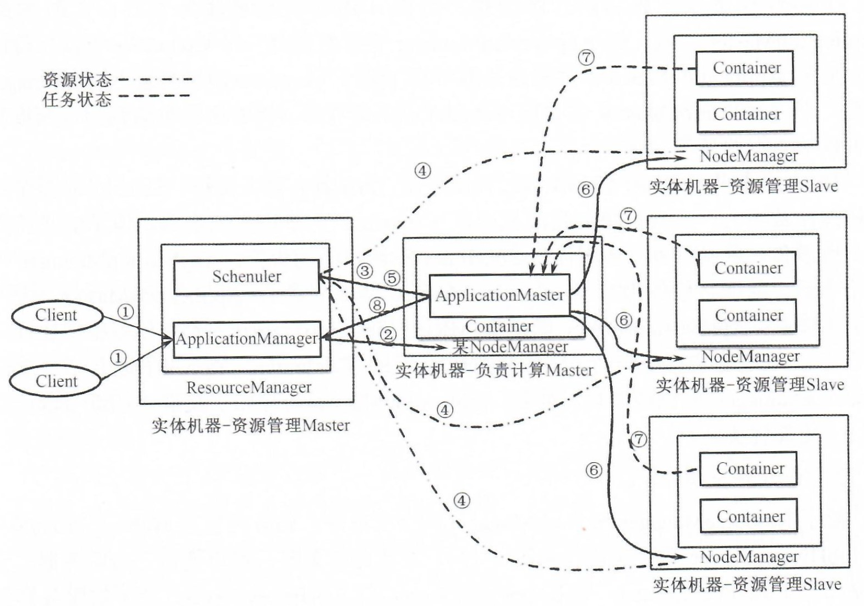
Hadoop 2.0 体系结构——Yarn执行过程
提交作业
任务分配
任务执行
进度和状态更新
任务完成
Scheduler
纯粹的资源仲裁中心
ApplicationManager
只监管ApplicationMaster
ApplicationMaster
负责任务整体执行

Slide 21
Hadoop 2.0 体系结构——Yarn典型拓扑
JobHistoryServer
实现管理历史任务功能的独立实体
ApplicationMaster写入任务输出的日志和统计信息，JobHistoryServer负责读取和解析
WebAppProxyServer
任务执行时候的Web页面代理
默认作为ResourceManager的一部分运行在ResourceManager进程内
显示ApplicationMaster汇总的从Container那里收集到的任务执行信息
WebAppServerProxy
ResourceManger
JobHistoryServer
NodeManager
NodeManager
NodeManager

Slide 22
Hadoop 2.0 体系结构——Yarn调度策略
任务调度策略是Yarn的核心问题
ResourceManager的Scheduler模块支持插拔，通过配置文件，用户可以个性化指定其调度策略
自带两种策略
容量调度算法CapacityScheduler
多用户多任务调度策略
以队列为单位划分任务，以Container为单位分配资源
按照配置好的资源配比为不同层级的用户分配最大可用资源
公平调度算法FairScheduler
多任务公平使用集群资源的可插拔式调度策略
当资源能够满足所有任务时，则按需分配资源
当资源受限时，会将正在执行的任务释放的资源分配给在等待资源的任务
短任务在合理时间内完成；长任务不至于永远等待

Slide 23
Hadoop 2.0 体系结构——MapReduce
一种编程范式
Yarn中ApplicationMaster用来管理任务的执行，其能够管理的任务类型是固定的
通过定义不同类型的ApplicationMaster，可以实现管理不同类型的任务
可以将MapReduce看作一种类型的计算任务
提供对应的ApplicationMaster来管理MapReduce任务
Yarn还支持一种叫distributedshell的任务类型
提供对应的ApplicationMaster来管理distributedshell的任务
ApplicationMaster
是可变的
Scheduler
是可变的
分段0
Map（）
Reduce（）
结果0
分段1
Map（）
Reduce（）
结果1
分段2
Map（）
Reduce（）
结果2
分段3
Map（）
分段M-1
Map（）
Reduce（）
结果R-1
输入
M个map任务
R个Reduce任务
输出

Slide 24
Hadoop 2.0 体系结构——Yarn
一个高层的集群管理框架
根据需要的计算类型，定制ApplicationMaster
根据需要的调度策略，扩展Scheduler
在Hadoop框架内定义新的计算任务——编程模板
跳出Hadoop的限制——Spark——定义更加通用的编程模板
体系结构的最后：安全机制——不同级别、不同场景的安全认证

Slide 25
目 录
引例
问题、常规解决方案、分布式方案
简介、部署
体系架构
Common, HDFS, Yarn, MapReduce
访问接口
浏览器、命令行
编程接口
HDFS编程
Yarn编程（MapReduce）
Hadoop 2.0 大家族

Slide 26
Hadoop 2.0 访问接口
浏览器接口
命令行
HDFS命令
以tar包方式部署时，其执行方式是HADOOP_HOME/bin/hdfs
以完全模式部署时，使用HDFS用户执行hdfs即可
Yarn命令
以tar包方式部署时，其执行方式是HADOOP_HOME/bin/yarn
以完全模式部署时，使用Yarn用户执行yarn即可
Hadoop命令
两种部署方式下分别为HADOOP_HOME/bin/Hadoop 和 hadoop
 | Web地址 | 配置文件 | 配置参数
HDFS | http://NameNodeHostName:50070 | hdfs-site.xml | {dfs.namenode.http-address}
Yarn | http://ResourceManagerHostName:8088 | yarn-site.xml | { yarn.resourcemanager.webapp.address}
MapReduce | http://JobHistoryHostName:19888 | mapred-site.xml | {mapreduce.jobhistory.webapp.address}
其他常用命令
sbin/目录下的脚本
启停服务/管理服务

Slide 27
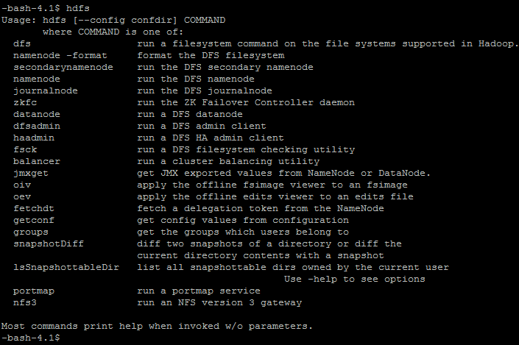
Hadoop 2.0 访问接口
hdfs命令——dfs命令用于执行文件系统上的一些操作命令，如创建/上传/查看文件等

Slide 28
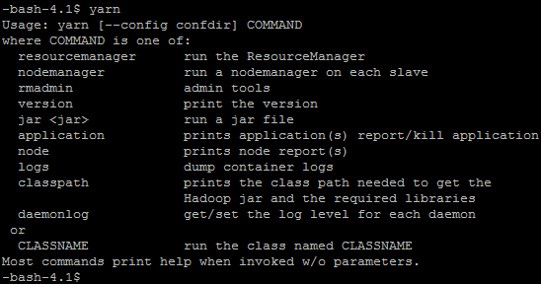
Hadoop 2.0 访问接口
yarn命令
jar命令用于执行jar文件，即将任务提交到Hadoop集群

Slide 29
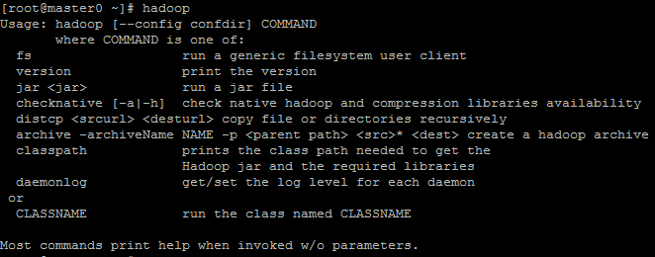
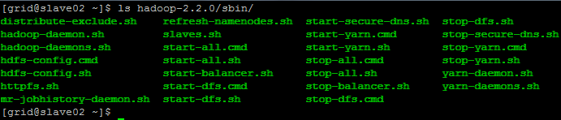
Hadoop 2.0 访问接口
hadoop命令
fs相当于hdfs中的dfs；jar即为yarn中的jar
hdfs和yarn的合体
其他常用脚本

Slide 30
目 录
引例
问题、常规解决方案、分布式方案
简介、部署
体系架构
Common, HDFS, Yarn, MapReduce
访问接口
浏览器、命令行
编程接口
HDFS编程
Yarn编程（MapReduce）
Hadoop 2.0 大家族

Slide 31
Hadoop 2.0 编程接口
HDFS编程
实例化配置文件 Configuration conf = new Configuration()
获取文件系统 FileSystem hdfs = FileSystem.get(conf)
使用hdfs对象执行文件操作
通过configuration传参：conf.set(key, value)，context.getConfiguration().getInt(key)
Yarn编程
一套编程协议
Client负责提交任务，ApplicationMaster负责执行任务
Client中与RM通信；ApplicationMaster与RM通信；ApplicationMaster与NM通信
编写符合协议的Client和ApplicationMaster即可
Client端
ApplicationMaster端
步骤1：获取ApplicationId
步骤1：注册
步骤2：申请资源
步骤3：启动Container
步骤2：提交任务
步骤4：重复步骤2、3，直至任务完成
步骤5：注销

Slide 32
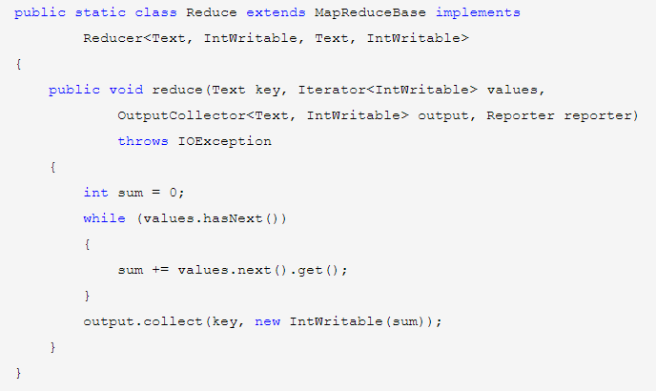
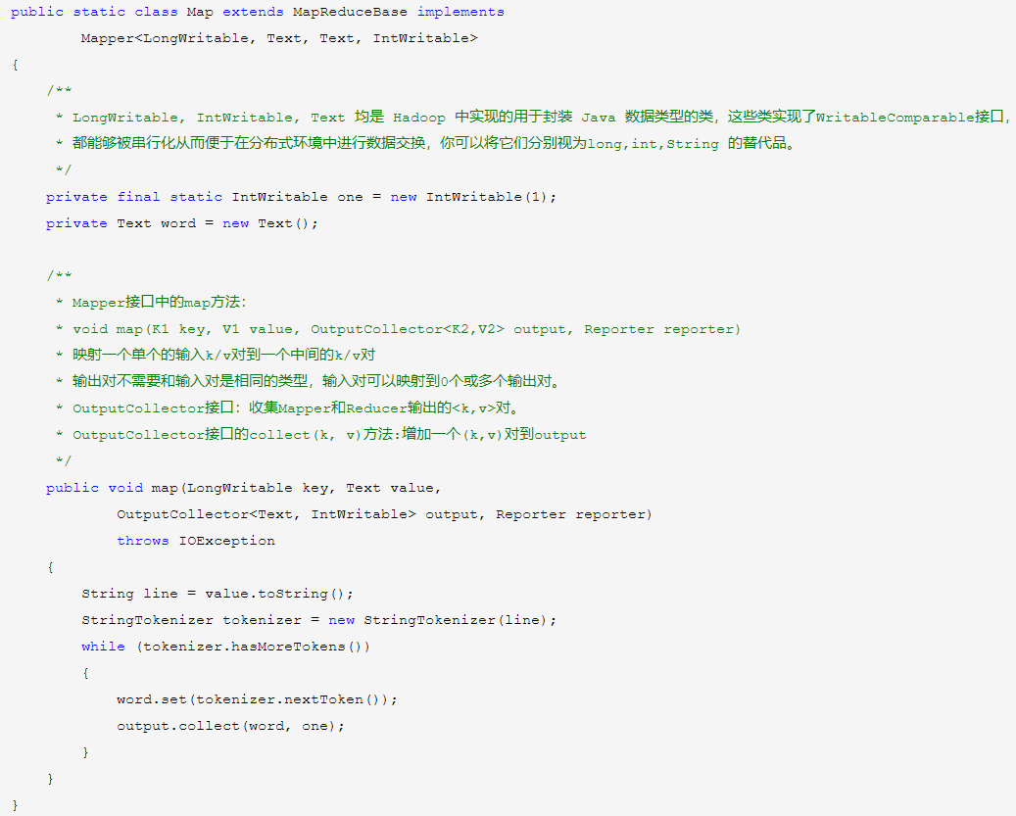
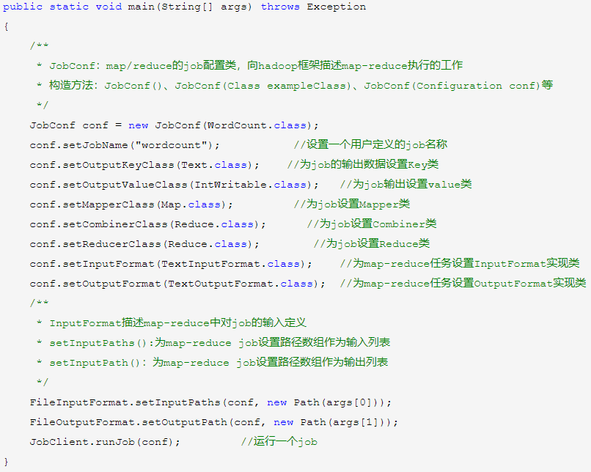
Hadoop 2.0 编程接口
编写Map-Reduce程序

Slide 33


Hadoop 2.0 编程接口
编写Map-Reduce的时候没这么复杂啊？？？
只是写写Map函数、写写Reduce函数
Hadoop默认实现了MapReduce的Client和ApplicationMaster
MRClientService
MRAppMaster
Yarn处理MR程序时使用了各种默认的类
问题：Map、Reduce函数如何被Client知晓并提交给Container的？

Slide 34
目 录
引例
问题、常规解决方案、分布式方案
简介、部署
体系架构
Common, HDFS, Yarn, MapReduce
访问接口
浏览器、命令行
编程接口
HDFS编程
Yarn编程（MapReduce）
Hadoop 2.0 大家族

Slide 35
Hadoop 2.0 大家族
Ambari/Clouddera Manager
集群管理工具
Hue
各组件的Web化编辑器
高层数据操作
数据传输
机器学习库
分布式数据库
分布式处理算法
Pig
Hive
Flume
Sqoop
Mahout
R
Hbase
Whirr
Map
Reduce
Impala
Avro
Chukwa
Giraph
Hama
Cassandra
Search
WebHdfs
Yarn: 分布式操作系统
组件间版本依赖处理工具
HttpFS
BigTop
Hcatalog
HDFS： 分布式存储
ZooKeeper
元数据与表管理工具
分布式锁服务

Slide 36
Hadoop 2.0 大家族——ZooKeeper 架构图 网上查
要点一：虽然是Hadoop家族中的，但不仅仅只是为Hadoop服务，是一个通用的分布式集群的数据管理者
要点二：用起来像单机的管理者，但真实是使用集群实现比单机更加可靠的服务
要点三：典型的应用场景
统一命名服务 Name Service
为集群产生一系列不重复的名称，随便关联或不关联资源
就像JNDI，就像生成数据库表的主键
配置管理 Configuration Management
保存所有机器都相同的配置信息，一旦改变，则通知所有机器更新
集群管理 Group Membership
选Leader避免单点故障——用在管理Hadoop的NameNode上
共享锁
队列管理

Slide 37
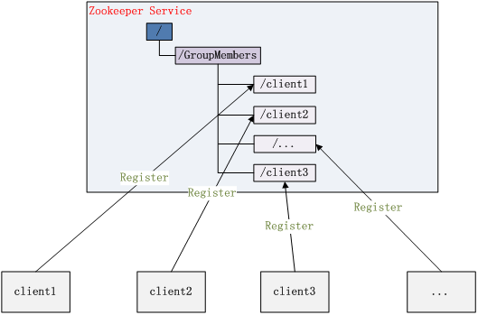
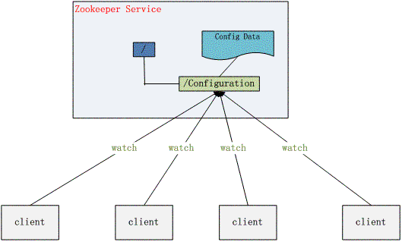
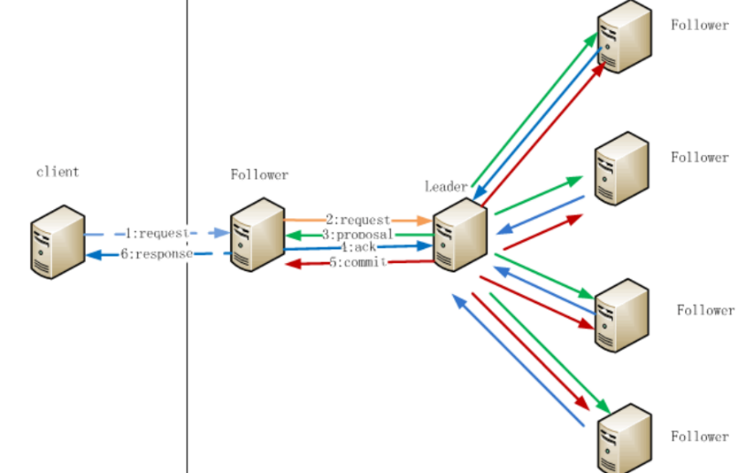
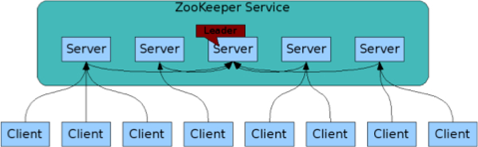
Hadoop 2.0 大家族——ZooKeeper
核心：层次型的目录树的数据结构
方法：对树中的节点进行有效管理
效果：可以设计出多种多样的分布式的数据管理模型

Slide 38
Hadoop 2.0 大家族——Hbase
基于Hadoop的开源分布式数据库，以Google BigTable为原型
高可靠性
高性能
列存储
可伸缩
实时读写
逻辑模型：用户对数据的组织形式
行键、列（<列族>:<限定符>）、时间戳；字节码，无类型
物理模型：在设备上具体存储形式
将行按照列族分割存储；逻辑空值无存储
架构
HMaster, HRegionServer
ZooKeeper保证HMaster无单点故障，并为HMaster管理HRegionServer集群
行健 | 时间戳 | 列族contents | 列族anchor | 列族mime
"com.cnn.www" | t9 |  | anchor:cnnsi.com= "CNN"
 | t8 |  | anchor:my.look.ca= "CNN.com"
 | t6 | contents:html="<html>…" |  | mime:type="text/html"
 | t5 | contents:html="<html>…"
 | t6 | contents:html="<html>…"
行健 | 时间戳 | 列族contents
"com.cnn.www" | t6 | contents:html="<html>…"
 | t5 | contents:html="<html>…"
 | t3 | contents:html="<html>…"
行健 | 时间戳 | 列族anchor
"com.cnn.www" | t9 | anchor:cnnsi.com= "CNN"
 | t8 | anchor:my.look.ca= "CNN.com"
行健 | 时间戳 | 列族mime
"com.cnn.www" | t6 | mime:type="text/html"

Slide 39
Hadoop 2.0 大家族——Pig
构建在Hadoop之上，用来处理大规模数据集的脚本语言平台
功能
将根据业务逻辑写好的数据流脚本翻译成多个HDFS、Map和Reduce的操作
为Hadoop提供更高层次的抽象，将程序员从具体编程中解放出来
Pig Latin
SQL-Like的Pig Latin语法：operation/transformation
Pig内部解释器将其翻译为MapReduce任务
MapReduce
排序、过滤、求和、分组、关联等操作
Cluster
是否有Pig不能处理但是通过编写MapReduce程序能够解决的问题？
学习Pig是否比学MP简单？
解放的只是“机械的编程劳动”？

Slide 40
Hadoop 2.0 大家族——Hive
数据仓库
和Pig很像，也是对MapReduce的一个高层抽象
区别
Hive更像是一个数据库，使用类SQL的HSQL提供查询和操作服务
Pig更像是一个MapReduce的另一个编程入口，更多地利用Pig编写程序
Hive 各种访问接口
Bee Line CL1
Hive CL1
JDBC客户端
ODBC客户端
Web接口
Thrift服务器
解释器
编译器
无数据库
优化器
执行器
MapReduce
HDFS
数据仓库
Hadoop

Slide 41
Hadoop 2.0 大家族——Flume
分布式高性能、高可靠地数据传输工具
智能路由器，强大地分用、复用、断网续存功能
典型场景：众多生产机器的日志数据实时导入HDFS
cSlave0
线上进程不断产生日志
Flume读取并发送日志
cSlave1
Web服务器A
Flume接收并存入HDFS
其他服务
cSlave2
线上进程不断产生日志
Flume读取并发送日志
cMaster
cSlave3
Web服务器B
云端集群

Slide 42
总结
引例
问题、常规解决方案、分布式方案——Hadoop的分布式存储、计算和可靠性保障思想
简介、部署——现实故事
体系架构
Common, HDFS, Yarn, MapReduce——Yarn的本质及其特点（框架、编程模型可扩展）
访问接口
浏览器、命令行
编程接口
HDFS编程
Yarn编程（MapReduce）——Callback Yarn的编程模型可扩展
Hadoop 2.0 大家族
工具多
ZooKeeper, Hbase, Pig, Hive, Flume

Slide 43


谢 谢
费彝民楼917

